Slide 1
Epreuve écrite d’une heure
UE11EC4

Slide 2
QUESTIONS DE COURS
« Les récits de l’histoire sont constamment nourris et modifiés par de nouvelles découvertes archéologiques et scientifiques [ainsi que par] des lectures renouvelées du passé. »
→ L’histoire est l’étude du passé de l’humanité et se présente sous la forme d’un récit.
Le discours historique est renouvelé dans le temps car il de nouvelles traces du passé sont découvertes à la suite de recherches archéologiques (ex : la civilisation gauloise conçue comme complexe et florissante à l’inverse de l’image péjorative véhiculée par les auteurs gréco-romains de l’Antiquité).
Le discours historique changent également car le questionnement et les méthodes des historiens évoluent. Une trace du passé connue depuis des siècles donne lieu à de nouvelles analyses et interprétations (ex : la Guerre des Gaules de César ou le récit du baptême de Clovis par Grégoire de Tours)

Slide 3
QUESTIONS DE COURS
La notion d’industrialisation
Le développement de l’utilisation de machines motorisées (ex : le moteur à vapeur) dans la production
Fin XVIIIe (en Angleterre), puis en Europe et en Amérique du Nord donc en France à partir du XIXème siècle et durant la majeure partie du Xxème siècle
un boulersemement de l’ensemble de l’économie (secteurs à préciser avec exemples possibles)
un changement de société (classes sociales) et de civilisation (du rural à l’urbain)

Slide 4
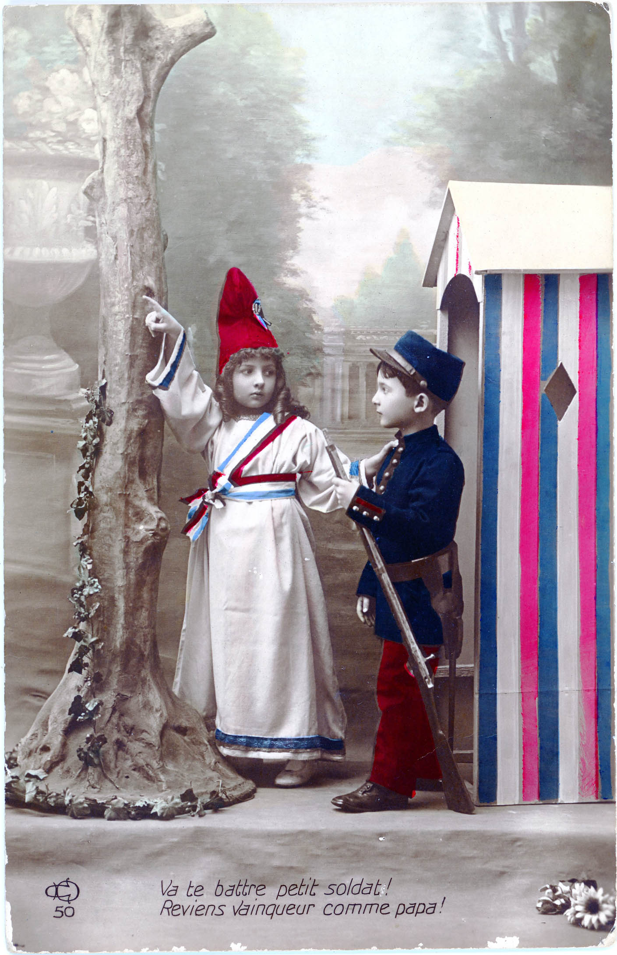
COMMENTAIRE DE DOCUMENT
1°)
Carte postale française ayant circulée durant la Première Guerre mondiale (1914-1918)
Imprimée en grand nombre
Recto se présentant sous la forme d’une photographie colorisée en relation avec le contexte de la guerre
Verso comportant le message non fourni

Slide 5
COMMENTAIRE DE DOCUMENT
2°) Photographie occupant l’ensemble du recto et se prêtant à une description par plans
- 1er plan avec légende (propos prêté à l’un des personnage) en bas au niveau du sol
- 2ème plan de gauche à droite
L’arbre, la petite fille, le petit garçon, la guérite militaire (avec un maximum de détails)
- à l’arrière plan, un décor de jardin avec des bâtiments et objets en pierre (sans doute une tenture dressée dan un studio photographique)

Slide 6
COMMENTAIRE DE DOCUMENT
3°) Interprétation du document : photographie de studio représentant une mise en scène patriotique
Deux enfants, frère et sœur, en train de jouer, alors que le père combat sur le front : la petite fille en Marianne (La République française) incitant son fère à partir à la guerre pour se couvrir de gloire.
Vision médiatisée et asptisée de la guerre qui fait sourire le spectateur tout en entretenant le sentiment patriotique et l’idée de sacrifice en faveur de sa patrie

Slide 7
COMMENTAIRE DE DOCUMENT
4°) Interprétation distanciée du document :
Élément de la propagande des Etats en guerre pour soutenir le moral de la population
Développement d’un discours messianique explicite (affirmation d’une victoire certaine si enthousiasme patriotique)
Utilisation et mobilisation des enfants dans l’imaginaire de guerre
Expression d’une vision genrée des rôles sociaux (le garçon citoyen-soldat, la fille en soutien et accompagnement du devoir patriotique)

